Slide 1
Slika o vrtiću
Prof. dr Otilia Velišek-Braško
2021. Novi Sad

Slide 2

Deca sveta!
Dolaze nam deca sa svih krajeva sveta, svi su ….
Objasnite im prikažite ima kakav je vrtić kod nas!!!

Slide 3
Kako?
Crtež
Simboli
Slika vrtića

Slide 4
Radioničarski: rad po redovima
(papir, olovke ili hemijske…)
Odlike vrtića

Slide 5
Vrtić je (i) mesto inkluzivne i demokratske prakse
Godine uzleta (2018: 12-13)

Slide 6
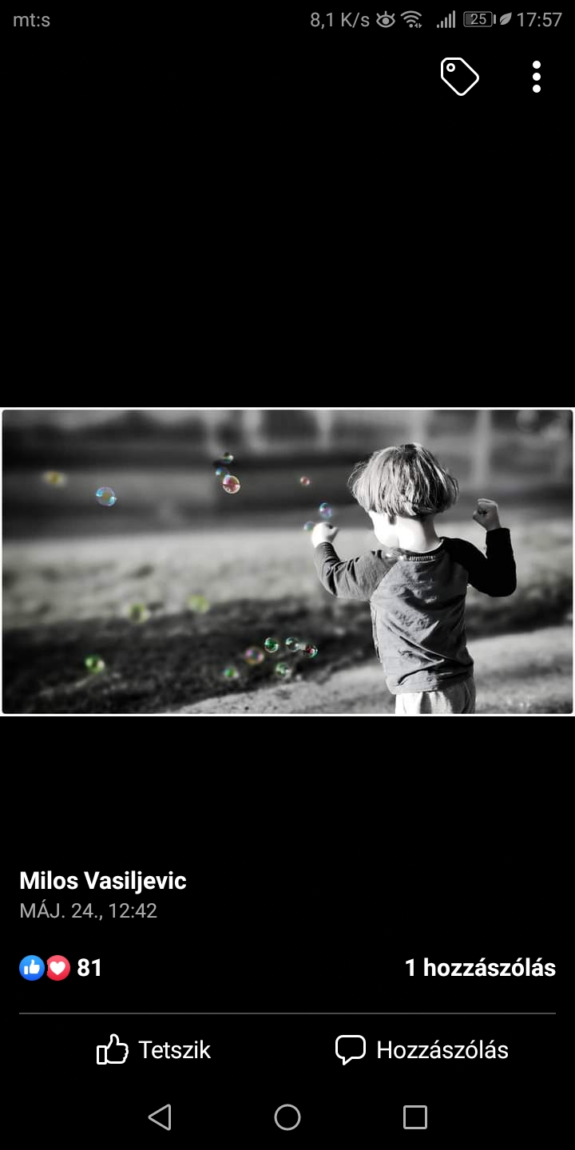
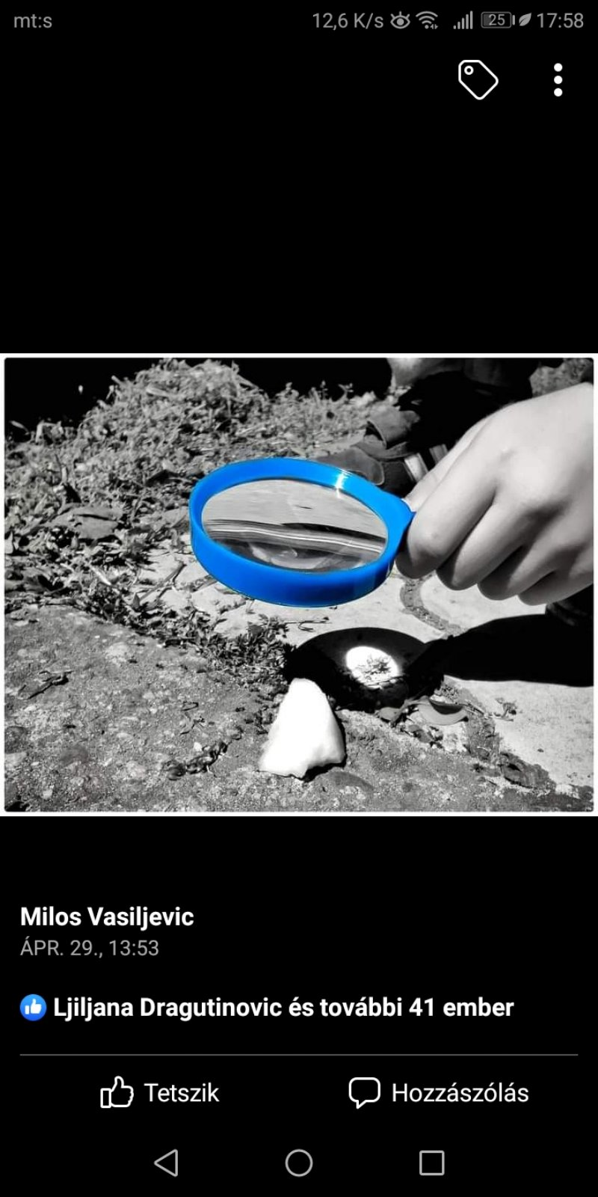
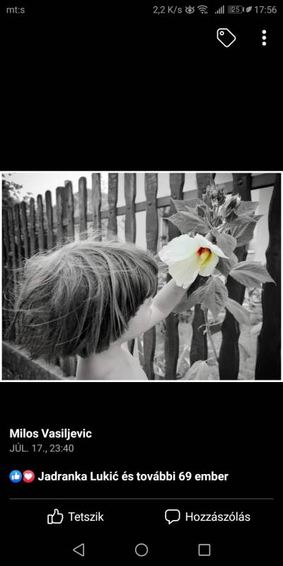
Naglasite bojom inkluzivnost vrtića

Slide 7
Radionica: nastavak!
Sliku vrtića obogatite
Vidljivost inkluzije, inkluzivnosti

Slide 8
Indeks za inkluziju: pokazatelji
(Marinković, L. (2020). Uvod u inkluziju. str. 129-139)
Inkluzivna kultura
Inkluzivna politika
Inkluzivna praksa

Slide 9
Literatura
Godine uzleta (2018:12-13)
Inkluzivna pedagogija (2015:97-99)

Slide 10

Dodatna literatura
Велишек-Брашко, О. и Свилар, М. Инклузија – једна од највећих реформи у постјугословенско образовном систему: инклузивност школе Мале Тото. У: Детињствo бр. 1 (66), 2020. пп 175-183, ISSN: 0350-5286
http://zmajevedecjeigre.org.rs/wp-content/uploads/2020/06/Detinjstvo1-20.pdf

Slide 11
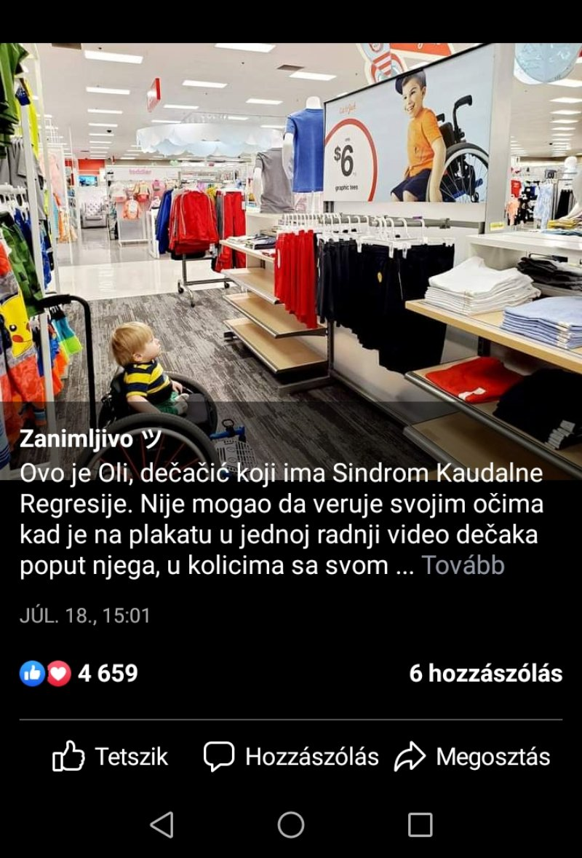
Hvala na pažnji!
Inkluzivnost u prodavnici!

